Slide 1

1
CEJAQ2020T01

Slide 3
2
CEJAQ2020T02

Slide 5
3
CEJAQ2020T03

Slide 7
4
CEJAQ2020T04

Slide 9
5
CEJAQ2020T05

Slide 11
6
CEJAQ2020T06

Slide 13
7
CEJAQ2020T07

Slide 15
8
CEJAQ2020T08

Slide 17
9
CEJAQ2020T09

Slide 19
10
CEJAQ2020T10

Slide 20


Slide 21
11
CEJAQ2020T11

Slide 23
12
CEJAQ2020T12

Slide 25
13
CEJAQ2020T13

Slide 27
14
CEJAQ2020T14

Slide 29
15
CEJAQ2020T15

Slide 31
16
CEJAQ2020T16

Slide 33
17
CEJAQ2020T17

Slide 35
18
CEJAQ2020T18

Slide 37
19
CEJAQ2020T19

Slide 39
20
CEJAQ2020T20

Slide 40


Slide 41
21
CEJAQ2020T23

Slide 43
22
CEJAQ2020T29

Slide 45
23
CEJAQ2020T36

Slide 47
24
CEJAQ2020T21

Slide 49
25
CEJAQ2020T2102

Slide 51
26
CEJAQ2020T31

Slide 52


Slide 53
27
CEJAQ2020T32

Slide 54


Slide 55
28
CEJAQ2020T33

Slide 56


Slide 57
29
CEJAQ2020T34

Slide 58


Slide 59
30
CEJAQ2020T35

Slide 60


Slide 61
31
CEJAQ2020T37

Slide 63
32
CEJAQ2020T38

Slide 65
33
CEJAQ2020T39

Slide 66
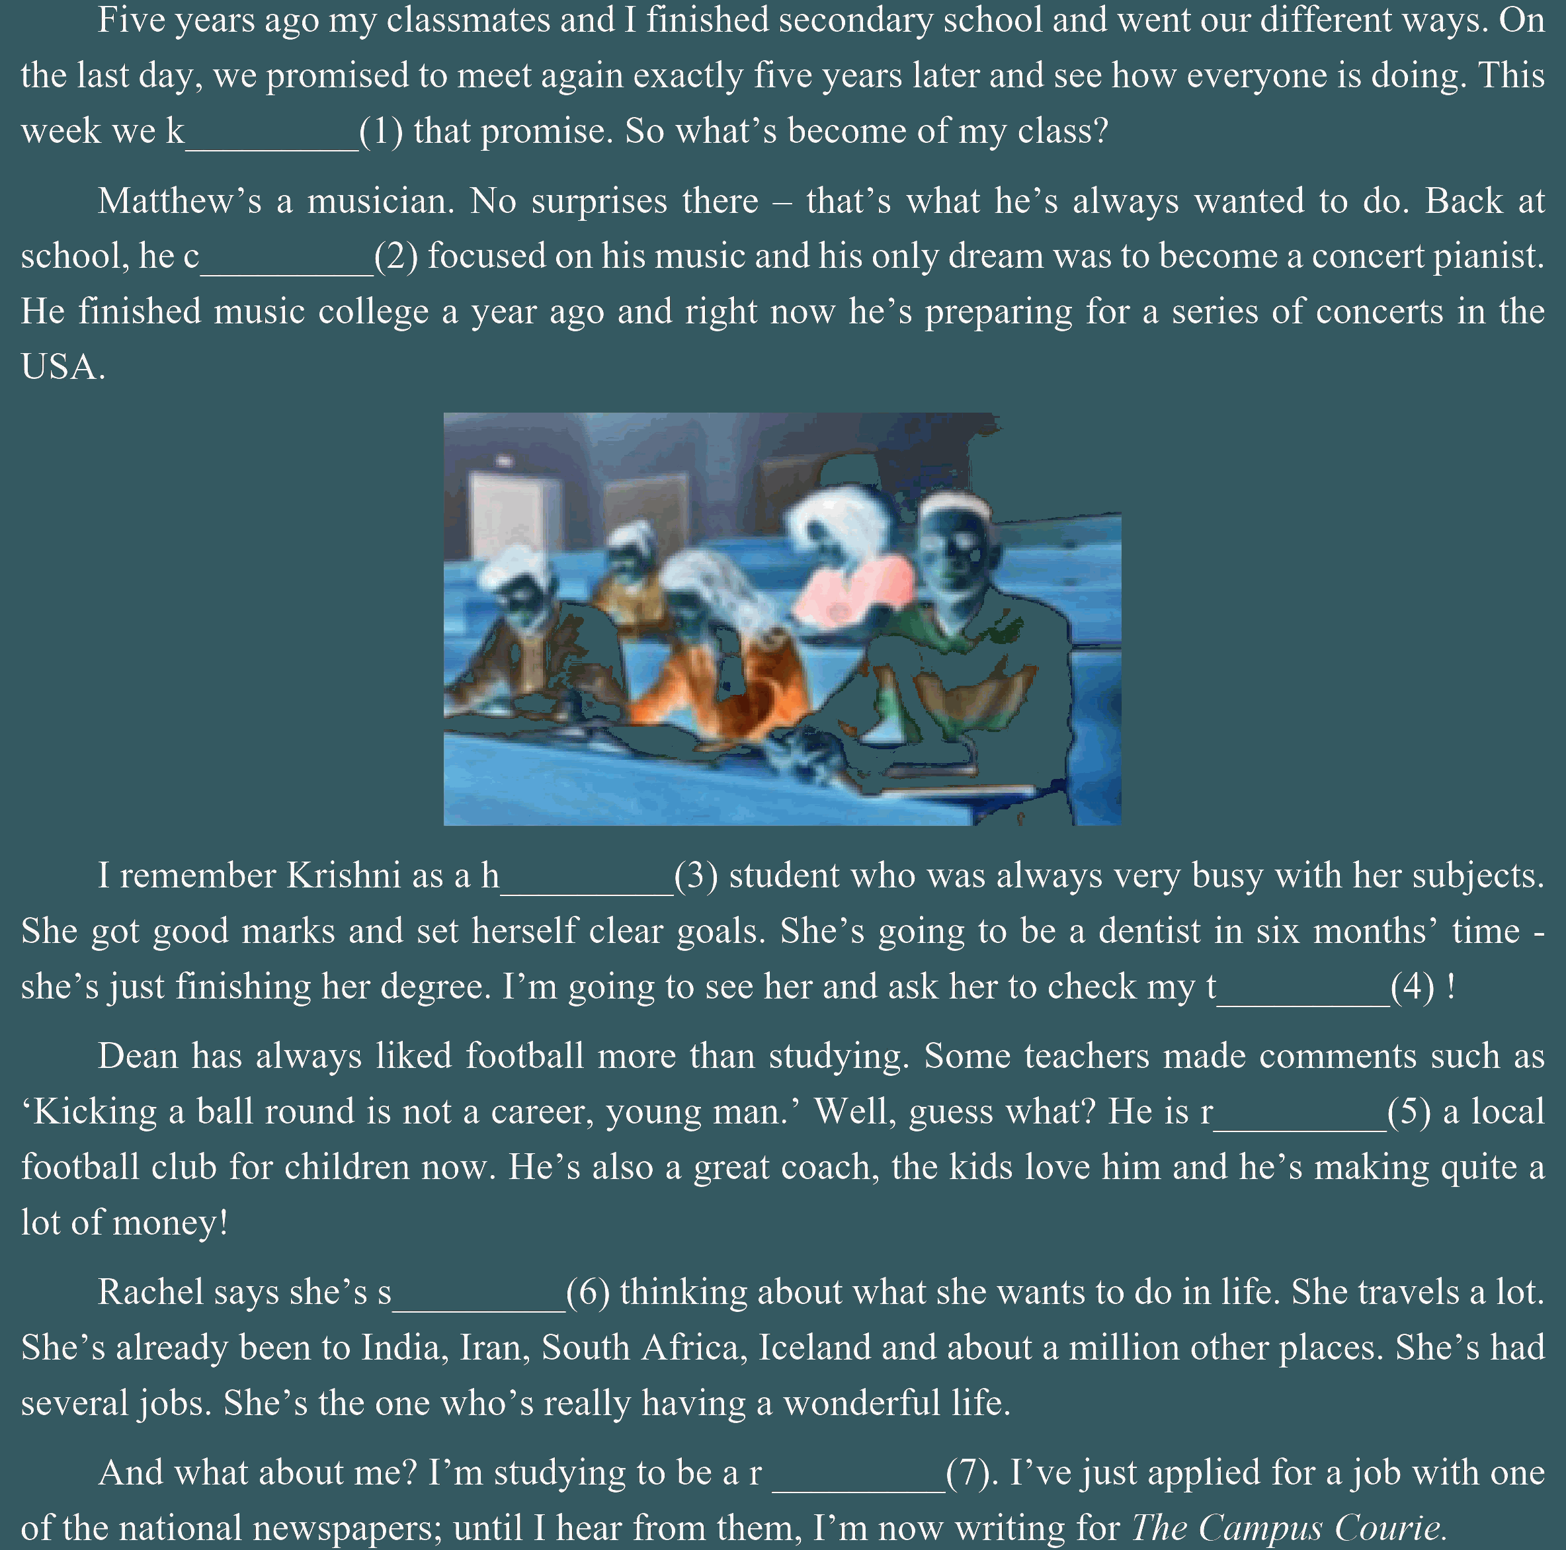

Slide 67
34
CEJAQ2020T40

Slide 69
35
CEJAQ2020T24

Slide 71
36
CEJAQ2020T25

Slide 73
37
CEJAQ2020T26

Slide 75
38
CEJAQ2020T27

Slide 77
39
CEJAQ2020T28

Slide 79
40
CEJAQ2020T41

